Slide 1

Организация автоматизированной диагностики и мониторинга оборудования, устройств и систем в АО «ОЭК»
Богданов Евгений Александрович
АО «ОЭК»

Slide 2

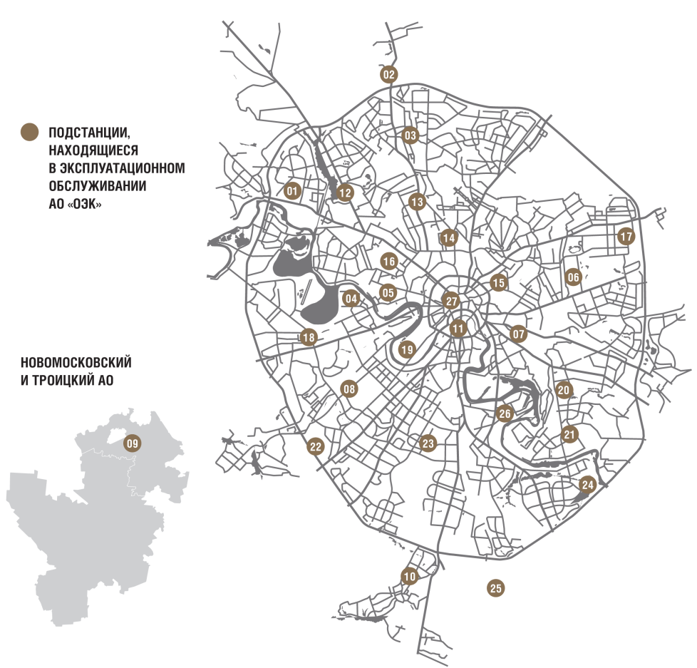


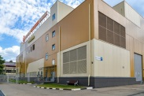
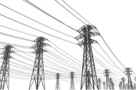
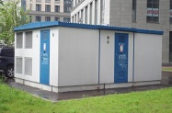
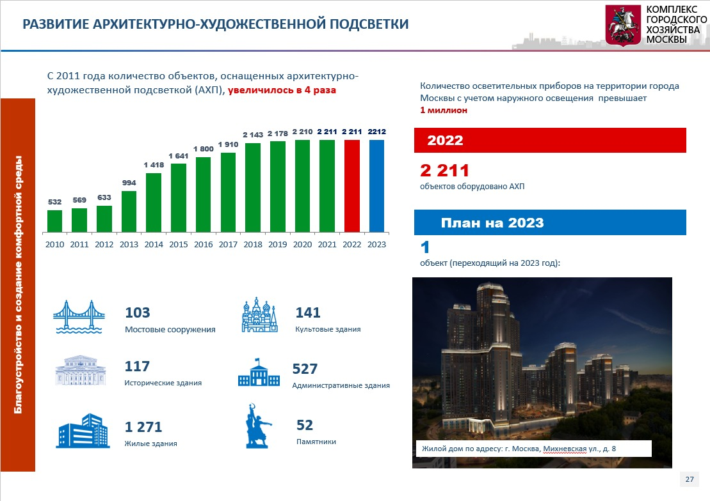



АО «ОЭК»
АО «Объединенная энергетическая компания» – обеспечивает передачу и распределение электроэнергии, эксплуатирует наружное и архитектурное освещение г.Москвы
Имущественный комплекс
Электросетевой комплекс АО «ОЭК»:
27 питающих центров 110-220 кВ
(8 630 МВА)
422 км ЛЭП 110-220 кВ
Распределительные электрические сети 0,4-20 кВ:
3 720 ТП и РТП 10-20/0,4 кВ
> 55 тыс. км ЛЭП 10-20 кВ
Эксплуатация электросетевого комплекса
10 районов электрических сетей
Эксплуатация наружного и архитектурного освещения
Объектов наружного освещения - 11 267, в том числе установок наружного освещения - 77 591
340 объектов архитектурного освещения

Slide 3
СОСТАВ ОБОРУДОВАНИЯ, УСТРОЙСТВ И СИСТЕМ ПС и КЛ АО «ОЭК»
Оборудования:7226
Устройств: 2416
Систем: 5312

Slide 4

ЦЕЛИ ТРАНСФОРМАЦИИ В ТЕХНОЛОГИЧЕСКОМ СЕГМЕНТЕ
Основные цели:
Сокращение капитальных и эксплуатационных затрат
Сокращение среднего времени устранения аварий и нарушений (простоя оборудования, устройств и систем)
Увеличение надежности работы оборудования, устройств и систем
Увеличение производительности труда
Решаемые задачи:
Построение автоматизированной системы контроля и диагностики электросетевых объектов АО «ОЭК» (СКиД)
Переход к построению технологических систем на базе новой архитектуры с использованием ЦОД и средств виртуализации
Оптимизация процессов технического обслуживания и ремонтов

Slide 5

СКиД
Система автоматизированного контроля и диагностики АО «ОЭК» охватывает мониторингом основные типы эксплуатируемых элементов ПС и КЛ и состоит из подсистем:
Мониторинга автоматизированных систем: телемеханики, связи (ЕКСКУ)
Мониторинга инженерных систем зданий и сооружений (ЦСМСИС)
Мониторинга оборудования и устройств ПС и КЛ (ЦСКУ)
Мониторинга устройств релейной защиты и автоматики (АСМ РЗА)
Единого точного времени (СЕТВ)

Slide 6
СКиД: ТЕЛЕМЕХАНИКА И СВЯЗЬ
В 2016 – 2018 внедрены системы мониторинга устройств, входящих в системы связи и телемеханики. Создано управление контроля и диагностики, включающее круглосуточную группу контроля и управления
В рамках управления создан единый комплекс средств, включая:
– Дистанционный мониторинг (техническое обслуживание) устройств, входящих в системы связи и телемеханики (более 95% устройств поставлено на мониторинг)
– Service Desk,
– сервис управления инцидентами
Результаты (пример):
Более 70% всех неисправностей ТМ и связи выявляется автоматически
 | 2018 | 2019 | 2020 | 2021 | 2022 | 2023 | 2024 | 2025 | 2026
Количество устройств, обслуживаемых одной бригадой | 5130 | 5610 | 6040 | 6240 | 6320 | 6390 | 6460 | ~6750 | ~7000
Количество эксплуатируемых устройств | 15 403 | 16 837 | 18 146 | 18 737 | 20 847 | 22 999 | 24 478 | ~26000 | ~27500
Вывод:
Рост производительности труда по обслуживанию ТМ и связи к 2027 году составит 50%

Slide 7
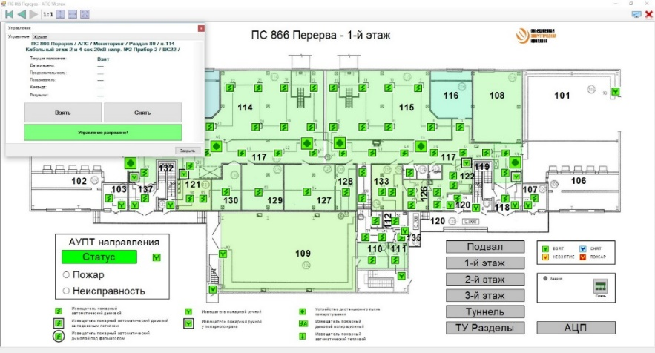
СКиД: ИНЖЕНЕРНЫЕ СИСТЕМЫ
В 2019-2023 гг. выполнено проектирование и строительство Централизованной системы мониторинга инженерных систем зданий и сооружений АО «ОЭК»
Мониторинг организован для:
– Систем автоматической пожарной сигнализации
– Систем автоматического пожаротушения
– Систем общеобменной вентиляции, включая клапаны дымоудаления и огнезащиты
– Систем электрообогрева и удаления дренажа
Основной функционал централизованной системы мониторинга инженерных систем:
Автоматизированное выявление неисправностей, включая:
– Контроль работоспособности электронных устройств систем
– Проверка работоспособности дымовых извещателей, датчиков давления
– Проверка работоспособности задвижек, клапанов
Управление дренажными насосами и контроль уровней заполнения технических резервуаров
Вывод:
Оптимизирован процесс выполнения технического обслуживания и ремонтов инженерных систем

Slide 8
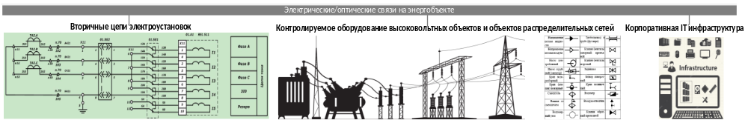
СКиД: ОБОРУДОВАНИЕ И УСТРОЙСТВА ПС, КЛ
В настоящее время ведется внедрение системы мониторинга состояния основного оборудования и устройств ПС и КЛ
Мониторинг организуется для следующих основных элементов:
- Трансформаторы
- Коммутационные аппараты
- Системы шин
- КРУЭ
- КРУ
- Кабельные линии
Основной функционал:
– Автоматизированное выявление неисправностей по собираемым данным от объектовых систем мониторинга (телемеханики, АСУТП)
– Ввод и анализ результатов измерений и испытаний, проводимых переносными приборами
– Статистический анализ данных с целью прогноза объемов эксплуатационных работ и затрат

Slide 9
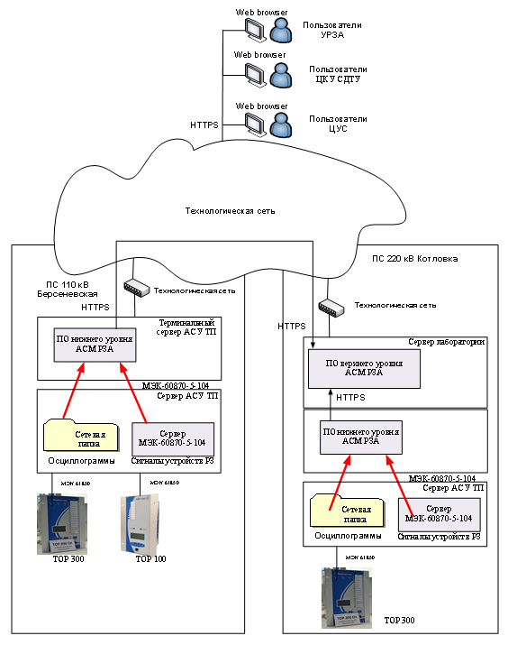
СКиД: АСМ РЗА
В настоящее время внедряется автоматизированная система мониторинга релейной защиты и автоматики ( АСМ РЗА )
Цели:
Повышение надёжности функционирования
Обеспечение возможности для перехода на техническое обслуживание по состоянию
Автоматизация задач, выполняемых персоналом (технический учет, выбор параметров срабатывая устройств РЗА)
Поддержка в принятии решения в части анализа правильности функционирования устройств РЗА
Результаты:
Снижение аварийности и повышение надежности работы устройств РЗА
Повышение производительности труда эксплуатационного персонала РЗА

Slide 10
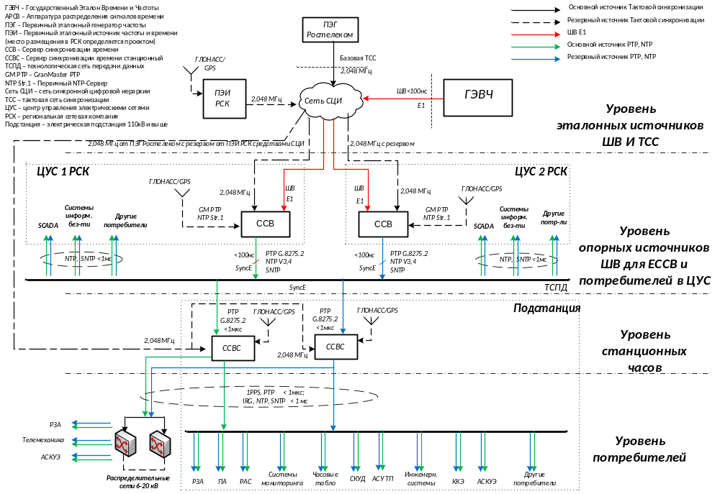
СКиД: СИСТЕМА ТОЧНОГО ВРЕМЕНИ
Результаты:
Повышение надежности работы источников точного времени
Обеспечение технологических данных метками единого астрономического времени, что обеспечивает их корректное расположение на шкале времени в целях анализа и прогнозирования

Slide 11
АРХИТЕКТУРА СКиД АО «ОЭК»
Сервисы
1. Сервис обработки инцидентов и заявок
2. Система учета оборудования, систем и устройств (CIM модели)
3.Сервисы прогнозирования
4. Другие сервисы с универсальной схемой получения данных
Пользователи
Эксплуатационные
подразделения
Менеджмент
Преимущества:
Одни данные можно использовать несколько раз для разных информационных технологических систем и ПО
мсэ
Результаты:
Брокер данных
Предложенная архитектура минимизирует количество физических устройств, что существенно облегчает эксплуатацию, масштабирование и интеграцию.
Унифицированная схема подъема данных
Модуль опроса 1
Модуль опроса 2
…
Модуль опроса N
мсэ
Оборудование, устройства и системы
ПС, КЛ 6-220кВ

Slide 12
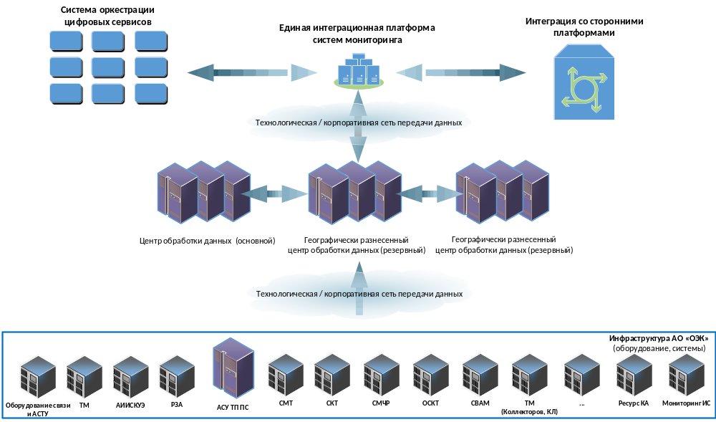
ЦОД: РАСПРЕДЕЛЕННЫЙ КЛАСТЕР
Результаты:
Кратное сокращение количества серверных стоек на энергообъектах

Slide 13
РЕОРГАНИЗАЦИЯ ПРОЦЕССОВ ЭКСПЛУАТАЦИИ
Аналитика
Статистический предиктивный анализ данных от систем мониторинга с целью прогноза объемов эксплуатационных работ и затрат
Построение трендов контролируемых параметров с автоматической фиксацией выхода за нормальные условия эксплуатации
Внедрение алгоритмов поиска «неявных» отказов по данным от систем мониторинга
Расширение существующего Service Desk на все эксплуатируемое оборудование
Планируемые результаты
Поддержка перехода к обслуживанию по состоянию согласно:
- Правил организации технического обслуживания и ремонта объектов электроэнергетики, приказ Минэнерго РФ от 25.10.2017 г. №1013
- Правил технического обслуживания устройств и комплексов релейной защиты и автоматики, приказ Минэнерго РФ от 13 июля 2020 г. N 555
Увеличение доли неисправностей, выявляемых автоматически

Slide 14

ЭФФЕКТЫ
Достигаемые эффекты для организации
Сокращение количества выездов эксплуатирующего персонала за счет сокращения количества осмотров, объемов технического обслуживания, а также планирования ТО и ремонтов по результатам диагностики и анализа
Кратное сокращение количества эксплуатируемых аппаратных средств за счет миграции ПО автоматизированных систем в ЦОД
Увеличение сроков службы при сохранении уровня надежности за счет:
- оперативного обнаружения и устранения неисправностей;
- планирования ЗиПа по данным автоматизированной диагностики;
- автоматизированной диагностики предаварийных состояний: сравнение режимов работы с паспортными/эталонными значениями с построением трендов выхода на критические режимы (например: параметры срабатывания силового выключателя, нагрев кабельной линии, САРГ трансформаторов)

Slide 15

Спасибо за внимание!

